Slide 1
Intalnirea 4
Cicluri repetitive

Slide 2
Sfaturi generale
Să tratați cu seriozitate și profesionalism acest nou obiectiv.
Cei care își ating obiectivele nu sunt întotdeauna cei mai smart, dar întotdeauna vor fi cei mai muncitori!.
Alocă-ți timp pentru studiu. Rutina dă consistență. Consistența dă excelență.
Să faceți tot posibilul să participați la toate sesiunile live.
Să vă lăsați comentarii explicative în cod. Notițe pentru voi din viitor.
Recomand să vizualizați înregistrarea. Să vă notați aspectele importante + întrebări pentru trainer pentru ora următoare.
Să vă faceți temele și unde nu reușiți singuri, să întrebați pe grup. Trainerul va răspunde și vor beneficia și ceilalți cursanți de răspuns.
Puteți chiar să faceți un grup doar de studenți și să vă întâlniți o dată pe săptămână să discutați temele împreună. Fiecare va veni cu o perspectivă nouă și în final toți vor avea de câștigat.
În timpul orelor, să aveți curaj să puneți întrebări când ceva nu e clar.

Slide 3
Obiective Intalnire 4
Sa intelegem ce sunt, care sunt particularitatile si cum se folosesc ciclurile repetitive:
while
while else (optional)
for
for else (optional)
Sa putem controla iteratiile cu:
break
continue

Slide 4
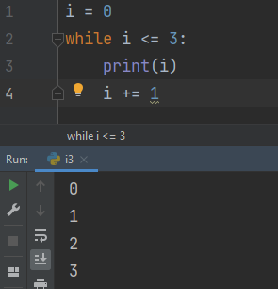
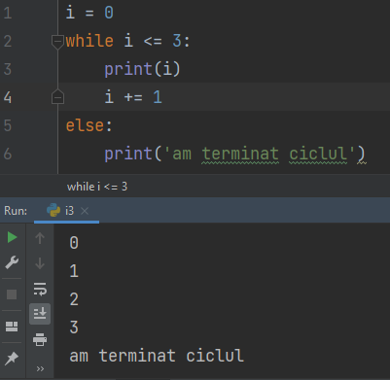
While / while else
Se executa un bloc de cod atat timp cat o conditie e adevarata
Optional: la final se poate pune else, aceasta zona se executa o data, la final

Slide 5
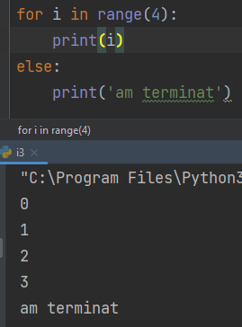
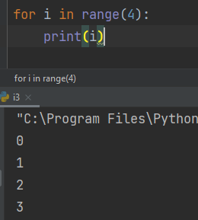
For / for else
Se executa un bloc de cod pentru fiecare valoare din range
Range seamana cu slicing. Ne spune:
De unde incepem? Default e 0
Pana unde iteram?
Optional: pasul
Optional: la final se poate pune else
aceasta zona se executa o data, la final

Slide 6
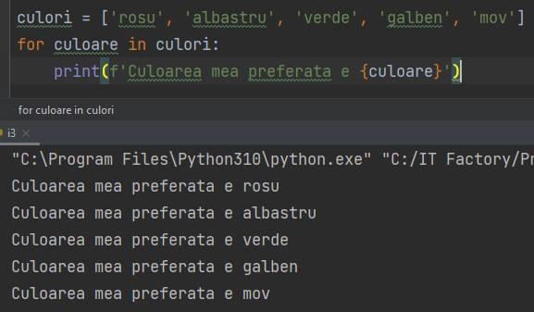
For
Se parcurge o colectie si se salveaza fiecare element intr-o variabila
La fiecare iteratie, variabila se va suprascrie cu valoarea actuala
Rand pe rand, se vor parcurge toate elementele dintr-o colectie

Slide 7
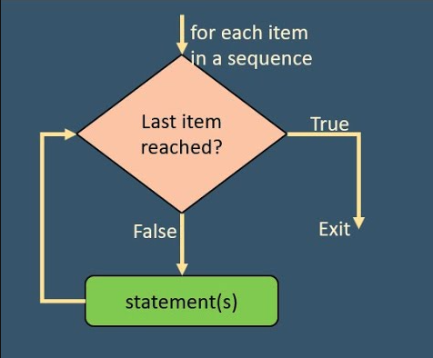
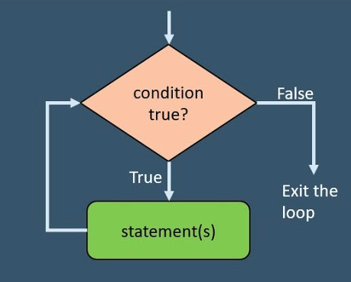
For vs while

Slide 8
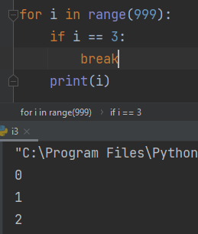
Break
Cuvantul cheie ‘break’ va opri iteratia
Practic se iese automat din loop
Nu se mai executa codul de după break, din cadrul unui for/while

Slide 9
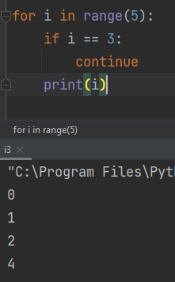
Continue
Cuvantul cheie ‘continue’ va sari peste iteratia actuala
E un fel de skip
Se va sari peste blocul de cod de după skip, care tine de for/while

Slide 10
Întrebări de interviu:
Când folosim break?
Cand folosim continue?
Când folosim while și când folosim for?
Întrebări & curiozități?
j

